Slide 1
PROJET DE Fil Rouge
Système Intelligent de Détection de Fraude
et de Valorisation Douanière
Auto & Tech — Dashboard d'Analyse des Déclarations
Réalisé par
Encadré par
Année
Mohammed Amine HAMOUTTI
Yassine AMMAMI
2026
📱 Smartphones
🚗 Véhicules
💻 Laptops
Github : github.com/notNAKAZAKi-ctrl/Diouan-Tech-Global-System-Detection

Slide 2
Plan de la Présentation
01
Contexte & Problématique
05
Système de Scoring
L'enjeu du contrôle douanier marocain
Niveaux de risque & détection
02
Solution Proposée
06
Dashboard Power BI
Architecture Diouan-Tech
3 modules interactifs
03
Pipeline de Données (ETL)
07
Résultats & Performances
Scraping → Nettoyage → Simulation
Métriques & observations
04
Modélisation Machine Learning
08
Conclusion & Perspectives
Random Forest & XGBoost
Limites et évolutions futures

Slide 3
Contexte & Problématique
L'enjeu du contrôle douanier marocain
Le Problème
Catégories à Risque
🚗
Véhicules d'occasion
▸ Les importateurs déclarent un prix inférieur au prix réel pour payer moins de taxes
Dépréciation mal déclarée, kilométrage falsifié
▸ Perte fiscale significative pour l'État
📱
Smartphones
Sous-facturation des appareils premium
▸ Inspecteurs sans outils automatisés
▸ Bases de prix statiques et obsolètes
💻
Laptops
• (ex : Argus ne reflète pas le marché marocain en
temps réel)
Specs techniques sous- évaluées à l'import

Slide 4
Solution Proposée
Diouan-Tech — Architecture Globale
01
02
03
04
Scraping
ETL / Cleaning
ML Model
Power BI
Avito.ma Kimovil GSMArena
→
Pandas Regex Feature Eng.
→
Random Forest XGBoost Scoring
→
Dashboard KPIs Alertes
Objectif Principal
Comparer la Valeur Déclarée à la Valeur Estimée par le ML → Générer une Alerte de Risque en Temps Réel

Slide 5
Pipeline de Données (ETL)
Scraping → Nettoyage → Simulation
EXTRACTION
TRANSFORM
SIMULATION
LOAD
Scraping Python
Nettoyage & Feature Eng.
Monte Carlo (85/15)
CSV / Parquet / PKL
▸ Avito.ma → Véhicules d'occasion
▸ Nettoyage Regex (prix, kilométrage)
▸ 5 000 déclarations voitures
▸ Fichiers CSV prêts pour Power BI
▸ Kimovil / GSMArena → Phones & Laptops
▸ Création variables : car_age, condition_score
▸ 300 smartphones + 300 laptops
▸ Modèles .pkl sérialisés avec Joblib
▸ Gestion pagination + rotation User-Agents
▸ Encodage des variables catégorielles
▸ 85% conformes / 15% frauduleuses
▸ Reports de performance automatiques

Slide 6
Modélisation Machine Learning
Random Forest & XGBoost
🌲 Random Forest — Phones & Cars
⚡ XGBoost — Laptops
▸ N arbres entraînés sur sous-échantillons
▸ Arbres construits séquentiellement
▸ aléatoires (bootstrapping)
▸ Chaque arbre corrige les erreurs du précédent
▸ Prédiction = moyenne de tous les arbres
VS
▸ Target = log_price (gestion grande variance)
▸ Robuste aux outliers (prix aberrants Avito)
▸ Régularisation L1/L2 (features corrélées)
▸ Pas de normalisation requise
▸ Early stopping sur validation set
▸ Feature importance interprétable
▸ Cross-validation 5-fold pour fiabilité

Slide 7
Système de Scoring Douanier
Formule de détection & niveaux de risque
Formule de Calcul de l'Écart
gap_pct = ( declared_price − fair_value ) / fair_value × 100
✅ Normal
⚠️ Suspect
🔶 Risque Élevé
🚩 Fraude Probable
Écart < 20%
20% — 35%
35% — 55%
Écart > 55%
Déclaration conforme Aucune action requise
Contrôle recommandé Vérification manuelle
Contrôle prioritaire Dossier à examiner
Alerte immédiate Blocage de la déclaration

Slide 8
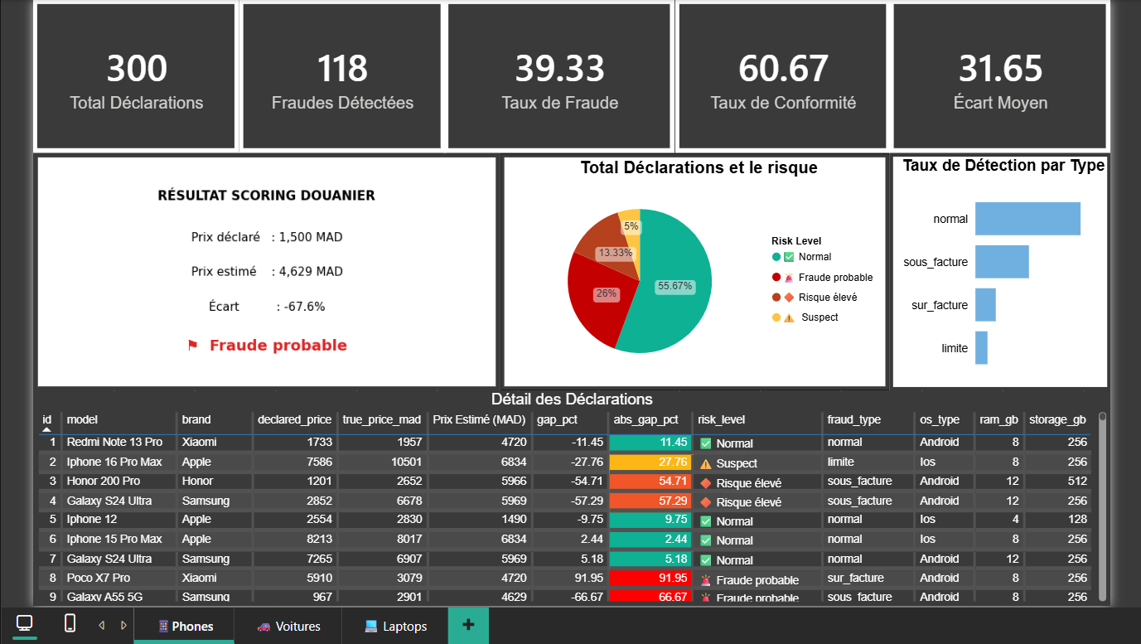
Dashboard — 📱 Téléphones
Module Smartphones — Power BI
[ Insérer ici le screenshot du Dashboard Téléphones ]
300
118
39.33%
60.67%
31.65%
Déclarations
Fraudes
Taux Fraude
Conformité
Écart Moyen

Slide 9
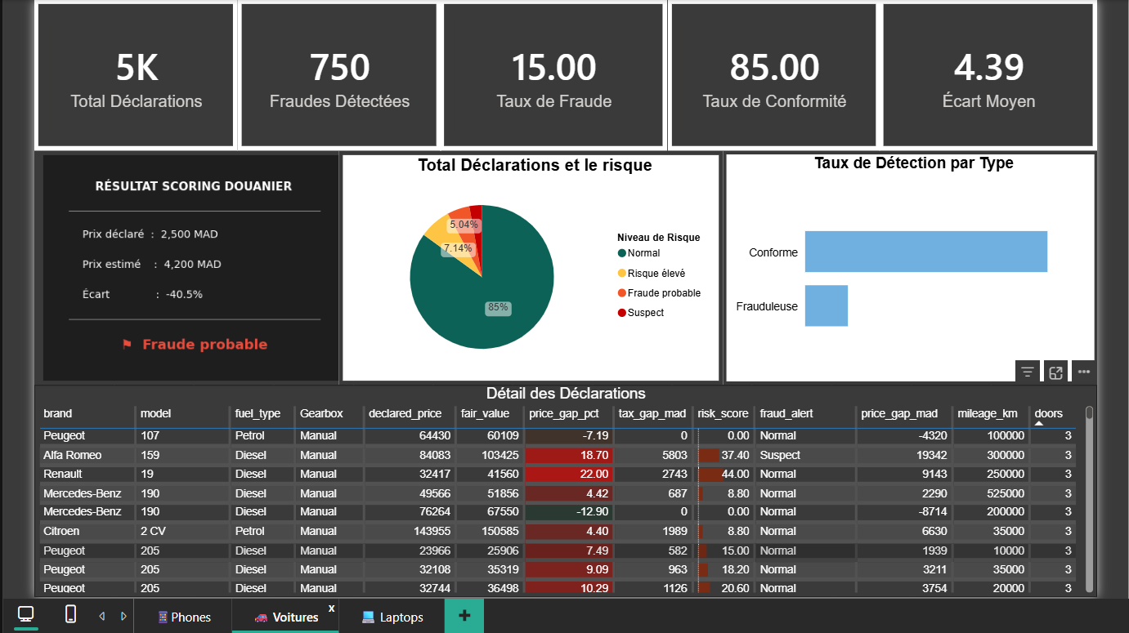
Dashboard — 🚗 Véhicules
Module Voitures — Power BI
5 000
750
15%
85%
4.39%
Déclarations
Fraudes
Taux Fraude
Conformité
Écart Moyen

Slide 10
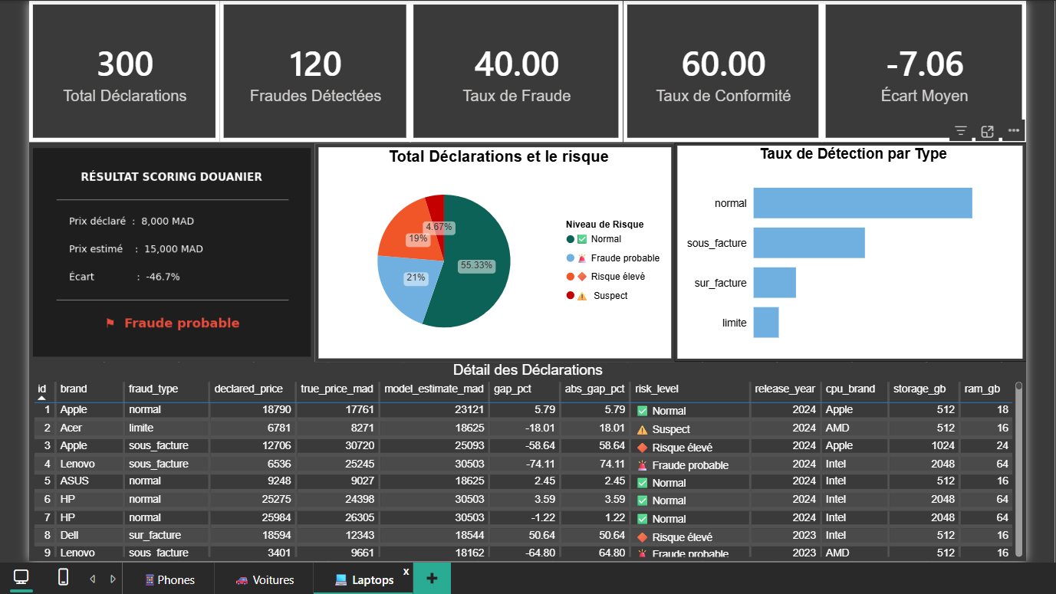
Dashboard — 💻 Laptops
Module Laptops — Power BI
[ Insérer ici le screenshot du Dashboard Laptops ]
300
120
40%
60%
-7.06%
Déclarations
Fraudes
Taux Fraude
Conformité
Écart Moyen

Slide 11
Résultats & Performances
Métriques des modèles ML
Module
Algorithme
MAE (MAD)
RMSE
R²
Within 20%
📱 Téléphones
Random Forest
~800 MAD
~1,200
0.91+
~87%
🚗 Voitures
Random Forest
~3,200 MAD
~5,100
0.89+
~84%
💻 Laptops
XGBoost
~1,100 MAD
~1,800
0.93+
~89%
💡 Le modèle XGBoost sur les laptops a obtenu les meilleures performances grâce à la richesse des features techniques (CPU, GPU, RAM, Storage)

Slide 12
Stack Technologique
🐍
Python 3.12/.14
🌐
BeautifulSoup
⚡
XGBoost
💾
Joblib
Langage principal
Scraping web
Gradient Boosting
Sérialisation modèles
🐼
Pandas / NumPy
🌲
Scikit-learn
📊
Power BI
🐙
Git / GitHub
ETL & transformation
Random Forest
Dashboard interactif
Versioning

Slide 13
Conclusion & Perspectives
⚠️ Limites Actuelles
🚀 Perspectives
▸ API REST pour interrogation temps reel depuis postes douaniers
▸ Prix marché fluctuent — besoin de mise à jour automatique du pipeline
▸ Extension : électroménager, industrie
▸ Variations régionales de prix non prises en compte.
▸ Déploiement cloud Azure — scalabilité nationale
▸ Données simulées — pas de vraies données ADII
▸ Deep Learning pour améliorer la précision

Slide 14
Merci pour votre attention
Questions & Discussion
👤 Réalisé par
🎓 Encadré par
🐙 GitHub
Mohammed Amine HAMOUTTI
Yassine AMMAMI
notNAKAZAKi-ctrl/Diouan-Tech

